Slide 1
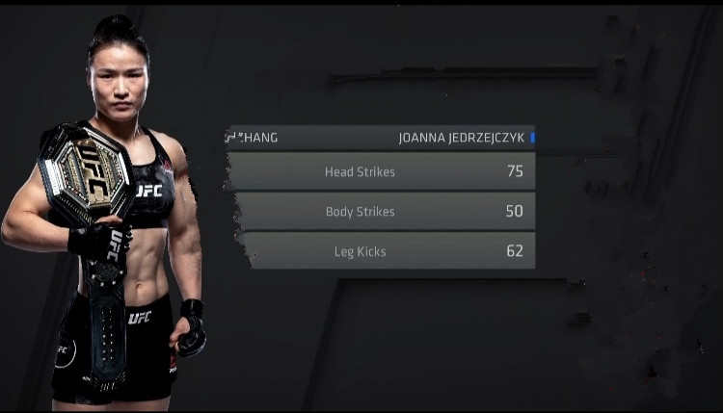
张伟丽 Zhang Weili
中国综合格斗运动员，曾是河北顶尖的女子散打运动员。2019年8月31日，在UFC格斗之夜深圳站的比赛中，张伟丽KO巴西女拳王安德拉德获得草量级世界冠军金腰带，成为UFC中国首位冠军。2020年3月8日，张伟丽在拉斯维加斯迎来首场卫冕战，最终张伟丽打败乔安娜成功卫冕。

Slide 2
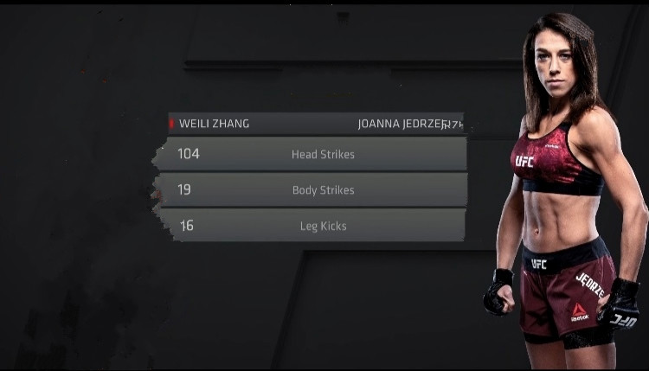
乔安娜 • 耶德热西扎克 Joanna Jedrzejczyk
1987年出生于波兰，波兰职业泰拳运动员。3月8日以前的战绩是9战全胜，MMA草量级世界排名第一位。2020年3月8日，在拉斯维加斯举行的UFC248比赛中，1-2不敌中国UFC世界草量级冠军张伟丽，无缘冠军。

Slide 3
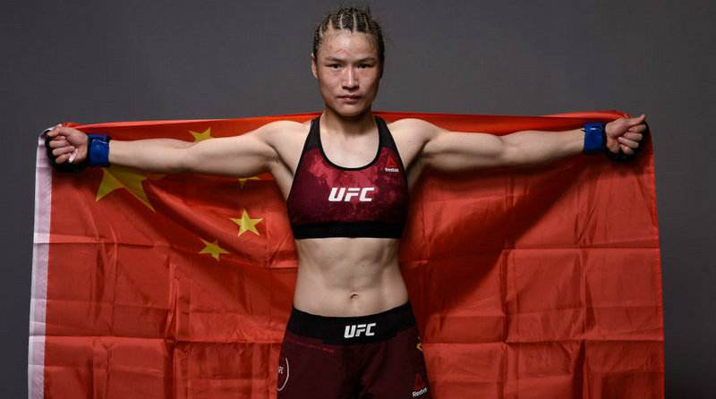
China’s Zhang Weili defends UFC world championship

Slide 4
Last week, China’s first and only UFC world champion Zhang Weili rocked her trash-talking Polish rival to preserve her UFC strawweight world title in Las Vegas — and then landed a knockout blow for mutual respect in dignified comments that followed the cruel match.
上周，中国首位也是唯一一位UFC世界冠军张伟丽在拉斯维加斯击败了说脏话的波兰对手，保住了UFC草量级世界冠军的头衔。然后，在残酷的比赛结束后，张伟丽就相互尊重发表了庄严的评论，给了对手致命一击。
► rock vt 使摇晃，此处指使对手摇摇晃晃，引申为击溃对手
► trash-talking adj [合成词] 讲脏话的
► preserve vt 保留；保住 ► strawweight n 草量级
► land a knockout blow [习语] 致命一击
► dignified adj 庄重的；庄严的；有尊严的
► follow v（时间或顺序上）在…后发生

Slide 5
In a world where face-to-face insults and enmity (敌意) are all part of the package, Zhang showed she’s serious about changing the culture of her sport. “All fighters deserve respect from one another in the octagon (八角笼). I don’t like people hitting each other with trash talk. We should be a model to the children. We are champions, not tyrants (暴君),” she said.
在一个面对面的辱骂和敌意都是一个组成部分的世界里，张表明了她对改变体育文化的严肃态度。她说：“在这个八角笼里，所有武者都应该得到彼此的尊重。我不喜欢人们用脏话互相攻击。我们应该成为孩子们的榜样。我们是冠军，不是暴君。”
► face-to-face adj [合成词] 面对面的
► package n [一词多义] 一套东西；组件
► be serious about ... 对…是严肃的，认真的
► one another pronoun 互相 ► hit vt [一词多义] 攻击

Slide 6
Zhang overpowered Joanna Jedrzejczyk throughout a very absorbing five-rounder, during which the pair traded heavy punches and kicks before ending up with swollen (肿胀的) faces and bloody noses. Amid thunderous applause from the Vegas crowd, Zhang was declared the 48-47 winner on two judges’ cards, while Joanna won 48-47 on the third. China held on to its first and only UFC belt on International Women’s Day.
张在一场十分精彩的五轮比赛中击败了乔安娜•耶德热西扎克。在这场比赛中，两人互相施以重拳和猛踢，最后鼻青脸肿。在拉斯维加斯观众雷鸣般的掌声中，张被宣布以48比47赢得了两名裁判的卡片，而乔安娜以48比47赢得了第三张。中国在国际妇女节这天保住了自己的第一个也是唯一一个UFC腰带。
► overpower vt（以较强力量）征服；制胜
► absorbing adj 精彩的；吸引人的；引人入胜的
► five-rounder n [合成词] 五轮 ► trade vt 互相交换
► end up with 以…结束；以…告终 ► hold on to 保住

Slide 7
长难句分析
Zhang overpowered Joanna Jedrzejczyk throughout a very absorbing five-rounder, during which the pair traded heavy punches and kicks before ending up with swollen faces and bloody noses.
句意为：张在一场十分精彩的五轮比赛中击败了乔安娜 • 耶德热西扎克。在这场比赛中，两人互相施以重拳和猛踢，最后鼻青脸肿。during which引导非限制性定语从句，指过程或阶段等，意思是“在…期间；在…过程中”，先行词是five-rounder。

Slide 8
Amid thunderous applause from the Vegas crowd, Zhang was declared the 48-47 winner on two judges’ cards, while Joanna won 48-47 on the third.
句意为：在拉斯维加斯观众雷鸣般的掌声中，张被宣布以48比47赢得了两名裁判的卡片，而乔安娜以48比47赢得了第三张。Amid thunderous applause from the Vegas crowd是介词短语作状语。while为并列连词，连接Zhang was declared the 48-47 winner on two judges’ cards和Joanna won 48-47 on the third这两个并列句，表示一种“对比关系”。
句意为：在拉斯维加斯观众雷鸣般的掌声中，张被宣布以48比47赢得了两名裁判的卡片，而乔安娜以48比47赢得了第三张。Amid thunderous applause from the Vegas crowd是介词短语作状语，while为并列连词，连接Zhang was declared the 48-47 winner on two judges’ cards和Joanna won 48-47 on the third这两个并列句，表示一种“对比关系”。

Slide 9
Regarded as a national hero since winning the world title in the UFC fight, Zhang understands that the responsibility on her shoulders goes beyond just helping promote the sport in China. “I am very happy and have worked very hard to get this platform. And I hope that through my personality, I can inspire the next generation of young women to be strong and follow their dreams, not just in China, but all over the world,” she said.
自从在UFC比赛中赢得世界冠军后，张被视为民族英雄，她明白自己肩上的责任不仅仅是帮助推动这项运动在中国的发展。她说：“我很高兴，也很努力地争取到了这个平台。我希望通过我，能激励下一代年轻女性强大起来，追随她们的梦想，不仅是在中国，而是全世界。”
► regard sb / sth as 将…认为；把…视为 ► go beyond [短语动词] 超过；超出 ► promote vt 推动；促进 ► platform n [C] 平台 ► inspire vt 激励；鼓舞
► follow one’s dreams [输出词块] 追随某人的梦想
► all over the world [输出词块] 全世界

Slide 10
In the post-fight interview, emotions poured out of the champion as Zhang paid tribute to China’s fight against the coronavirus and thanked the support of the Chinese fans. “It’s been a very hard way to come here because of the coronavirus outbreak. My country and my people are fighting against the virus bravely. Since the virus is spreading worldwide, I just want to say that we can win this fight. And together we will!” she said.
在赛后的采访中，冠军张激动不已地表达了自己对中国抗击冠状病毒的高度赞扬，并感谢中国粉丝的支持。她说：“由于冠状病毒的爆发，来到这里非常困难。我的国家和人民正在勇敢地与病毒作斗争。由于病毒正在全球蔓延，我只想说我们可以赢得这场战斗。我们会一同战胜!”
► post-fight adj [合成词] 赛后的 ► pour out [习语]（感情）奔涌；迸发
► pay tribute to [认知词块] 给予高度赞扬，tribute /ˈtrɪbjuːt/ n [U] & [C] 称赞
► outbreak n [C]（暴力、疾病等坏事的）爆发
► fight against 与…作战 ► spread v 传播；蔓延

Slide 11
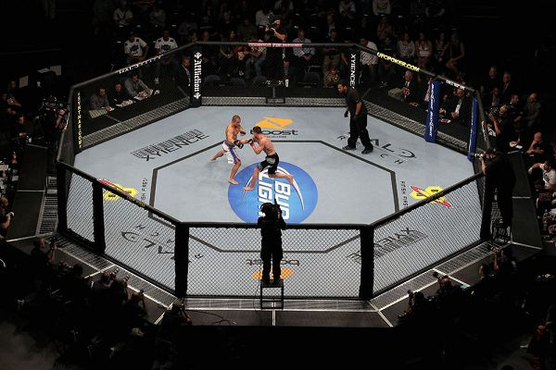
背景知识
背景知识
UFC (Ultimate Fighting Championship) 终极格斗冠军赛
Zhang overpowered Joanna Jedrzejczyk throughout a very absorbing five-rounder, during which the pair traded heavy punches and kicks before ending up with swollen faces and bloody noses.
终极格斗冠军赛是目前世界上最顶级和规模最庞大的职业MMA（综合格斗）赛事，每年举办超过20期。UFC在1993年首办于美国丹佛，比赛擂台为标志性的八角笼，目的是在开放式规则下为不同武术流派的格斗家提供统一的竞技平台，从而产生终极冠军。原本只准备举办一届的赛事因超高的关注度延续了下来。
句意为：张在一场十分精彩的五轮比赛中击败了乔安娜 • 耶德热西扎克。在这场比赛中，两人互相施以重拳和猛踢，最后鼻青脸肿。during which引导非限制性定语从句，指过程或阶段等，意思是“在…期间；在…过程中”，先行词是five-rounder。

Slide 12
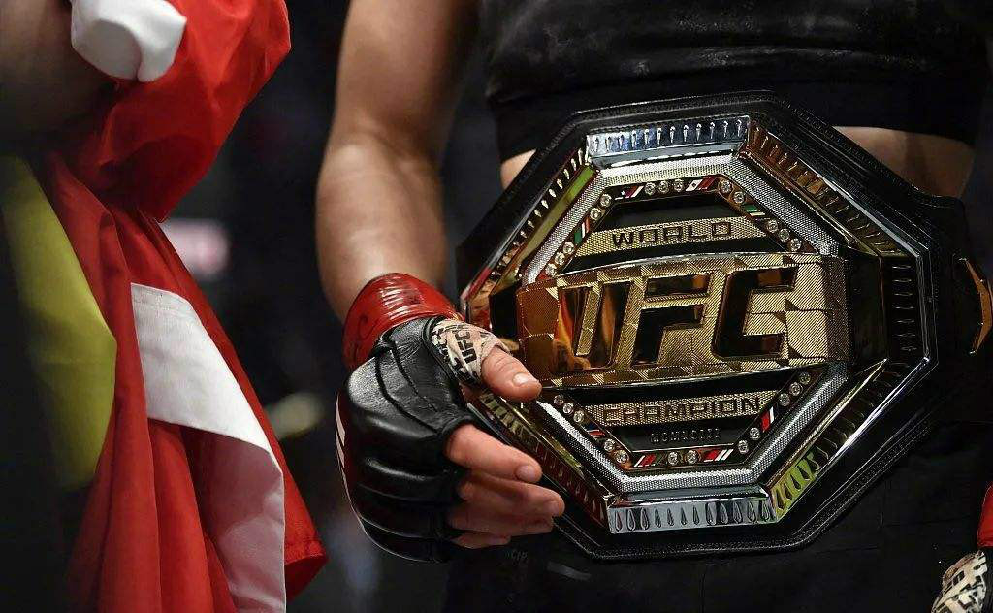
strawweight 草量级
草量级是职业拳击比赛的一个量级，相当于105磅（47.63公斤级）比赛。职业拳击分为18个级别，18个级别又可归类为7项：重量级、中量级、轻量级、羽量级、雏量级、蝇量级、草量级。草量级是最轻的一级。

Slide 13
写作金句
►We should be a model to the children.
我们应该成为孩子们的榜样。
► Zhang understands that the responsibility on her shoulders goes beyond
just helping promote the sport in China.
张明白自己肩上的责任不仅仅是帮助推动这项运动在中国的发展。
► I hope that through my personality, I can inspire the next generation
of young women to be strong and follow their dreams.
希望通过我，能激励下一代年轻女性强大起来，追随她们的梦想。
► My country and my people are fighting against the virus bravely.
我的国家和人民正在勇敢地与病毒作斗争。
► I just want to say that we can win this fight. And together we will!
我只想说我们可以赢得这场战斗。我们会一同战胜!

